Slide 1
模版
001
001

Slide 2
模版
001
001

Slide 3
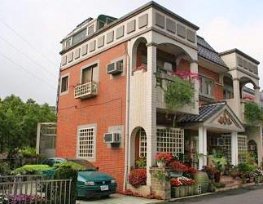
範例：馨雅民宿
001
001

Slide 4
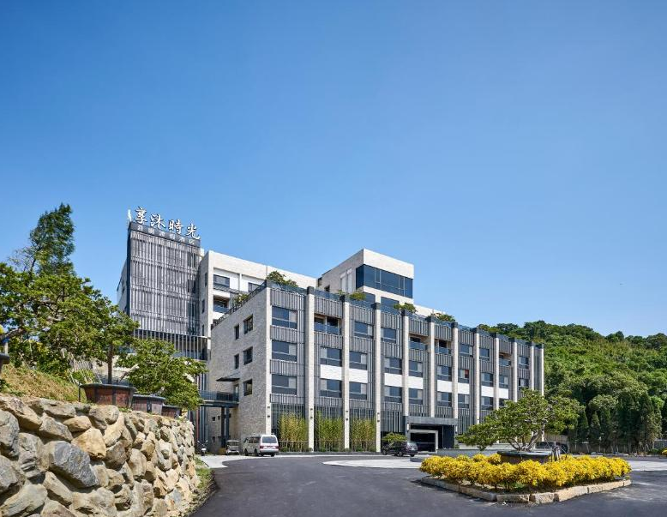
範例：享沐時光莊園渡假酒店
086
086

Slide 5
操作教學

Slide 6
操作步驟1：貼上旅宿業照片
086
086

Slide 7
操作步驟2：將照片點選「移到最下層」

Slide 8
操作步驟3：更改證號
086
086

Slide 9
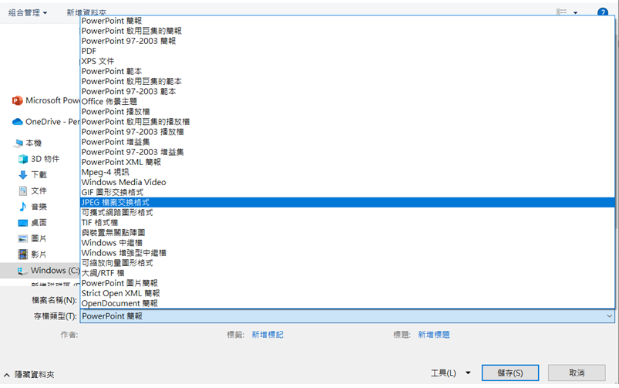
操作步驟4：另存新檔為「JPEG檔案交換格」即可為圖片檔

